Slide 1
生物医学工程 · 课题组组会汇报
PeriRisk Agent
围术期风险评估智能体 —— 开发进度与技术细节汇报
汇报人：范浩然
日期：2026 年 10 月26日
技术栈：DeepSeek Function Calling + Python + Streamlit
数据：VitalDB 公开生理数据集
Notes:
【开场 · 约20秒】
各位老师好，我汇报的是 PeriRisk，围术期麻醉风险评估 Agent。今天重点讲三件事：为什么做、怎么实现、以及 5 个不同病例上的验证结果。

Slide 2
01 · 项目背景
术前风险评估：一个被低估的临床瓶颈
时间成本高
主观偏差大
基层资源缺
2021 年系统综述汇总 15 项研究、31496 例患者
虚拟评估可节省约 24–137 分钟/患者
ASA 分级依赖医生经验判断，不同医生对同一患者分级可能差 1–2 级
漏项率在基层医院更高
基层医院麻醉医生短缺，评估规范性压力大
缺乏标准化辅助工具
本项目目标
构建一个 大模型自主调度工具链 的围术期风险评估 Agent：输入患者病历 + 监护波形（PPG），自动完成病历查询 → 心率检测 → ASA 分级 → 三段式评估报告输出。
核心设计原则：数值计算与规则判定在本地完成，不依赖大模型"猜测"；大模型只负责任务拆解、工具调度和报告生成。
证据：[1] Zhang et al., J Clin Anesth 2021（15项研究，节省24–137min/患者）；[2] Sankar et al., Br J Anaesth 2014（21%(n=2245)在手术室被分配到更高的ASA-PS等级，而12%(n=1340)被分配到更低的等级。）；[3] Karim, 2021（ASA-PS评分存在165例(61.3%)的一致情况(即正确分配)和105例(38.7%)的不一致情况(即差异)）
PeriRisk Agent 组会汇报
02 / 12
Notes:
【背景 · 约45秒】
术前评估是标准流程。2021 年一项系统综述汇总 15 项研究、31496 例患者，虚拟评估可节省约 24 到 137 分钟/患者。我们不是替代评估流程，而是把信息查询、规则执行和报告草稿串成一条可追溯的链路。

Slide 3
02 · 技术架构
三层架构：大模型决策 + 本地计算
应用层 · Agent 主循环
DeepSeek 通过 Function Calling 自主拆解任务、调用工具、回填结果；内置 8 轮对话安全阀 防止死循环；系统提示词限定字段白名单防幻觉
工具层 · Function Calling 工具链
get_patient_record
查询病历（年龄/既往史/收缩压）
analyze_waveform
PPG 峰值法算心率（scipy 本地）
assess_asa_grade
ASA 规则引擎（纯逻辑，不调 AI）
数据模型层
大模型：DeepSeek API（llm.py 统一封装） ｜ 数据：VitalDB 公开生理数据集（5 个病例，每个 60 秒 PLETH，500Hz） ｜ 计算：Python + scipy（find_peaks 峰值检测）
PeriRisk Agent 组会汇报
03 / 12
Notes:
【架构 · 约40秒】
核心原则是：大模型负责决策调度，本地代码负责确定性计算。应用层由 Agent 决定下一步调用什么工具；工具层有查病历、算心率、算 ASA；底层由 DeepSeek 写报告，Python 和 scipy 做数值计算，VitalDB 提供真实数据。

Slide 4
04 · 模块一 · ASA 规则引擎
ASA 分级：基础规则 + 血压地板，只升不降
基础规则（按优先级从上到下）
血压地板（后加入的优化）
条件 | 级别 | 说明
病情不稳定 + 年龄≥80 | V 级 | 濒死
病情不稳定 + 年龄<80 | IV 级 | 随时威胁生命
肾衰 + 冠心病（叠加） | IV 级 | 两种重病
冠心病 或 糖尿病 或 两者都有 | III 级 | 重度系统性疾病
年龄 ≥ 65（健康） | II 级 | 高龄
其他（健康年轻） | I 级 | 正常
收缩压 ≥ 180 mmHg → 至少 III 级
收缩压 140–179 mmHg → 至少 II 级
收缩压 < 140 或未提供 → 不抬高
核心设计：取 max(基础级别, 血压地板)
高血压只负责"抬高级别"，不会让 IV/V 级患者被降级。内部用数字 1-5 定级，最后映射成文案。
具体实现要点（asa_risk.py · assess_asa 函数）
① systolic_bp 参数默认 None，不传表示不考虑血压，旧调用方一行不改也能运行（向后兼容）；② 规则是演示简化版，真实 ASA 分级由医生结合检查结果综合判断；③ 被别的模块引用时 __main__ 保护块不执行，避免打印干扰。
PeriRisk Agent 组会汇报
04 / 12
Notes:
【ASA 规则 · 约45秒】
ASA 用简化规则演示。先按基础疾病定级，再算血压地板，最后取较高值。例如 50 岁、无基础病、收缩压 146，基础是 I 级，但血压地板把它抬到 II 级。82 岁病情不稳定则直接是 V 级，后面的规则不会把它降下来。

Slide 5
05 · 模块二 · 波形心率检测
PPG 峰值法：从真实脉搏波算心率
算法原理（analyze_waveform 函数）
关键参数选择理由
① 读数据：读取当前病例目录下的 waveform_60s.csv，使用 PLETH 脉搏波通道，采样率 500Hz。
② 选窗口：segment_seconds 由模型决定（默认 60 秒），接口允许 5–120 秒，当前病例实际使用 60 秒
③ 找峰值：scipy.signal.find_peaks
· distance = fs × 0.4 = 200 点：当前配置可检测上限约 150 次/分，更高心率可能漏检
· prominence = 0.5：经验值，尚未调参，可能漏检弱搏动或计入噪声
④ 算心率：心率 = 峰值数 × 60 / 秒数
⑤ 对照：同一窗口的 PLETH_HR 与 HR 分开报告
distance = 0.4 秒：当前配置把可检测上限限制在约 150 次/分；更高心率可能漏检，这是已知限制
prominence = 0.5：经验值，尚未调参；可能漏检弱搏动，或把噪声峰当成心跳
开发中的关键决策：为什么心率检测不交给大模型？
大模型不擅长数值计算（容易"猜"心率），所以心率检测用 scipy 本地精确计算，大模型只负责"决定分析多长时间的波形"。这是本项目"大模型决策 + 本地计算"架构的核心体现。
PeriRisk Agent 组会汇报
05 / 12
Notes:
【心率方法 · 约40秒】
心率工具从 PLETH 脉搏波找峰。采样率 500Hz，两个峰至少间隔 0.4 秒，prominence 设为 0.5。这里要说明限制：0.4 秒把可检测上限限制在约 150 次/分；prominence 是经验值，还没有做参数网格搜索。

Slide 6
05 · 模块二 · 心率检测结果
5 个不同病例：同源平均差 1.5
5 例算法心率范围
同源平均差
综合 HR 平均差
71–98
1.5
1.9
次/分（5 个病例，60 秒窗口）
次/分（算法 vs PLETH_HR）
次/分（算法 vs HR）
五例范围：同源差 0.4–3.8，平均 1.5
① 五段波形均截取各自 60 秒窗口，来自 5 个不同病例
② 同源差 0.4–3.8，均值 1.5；综合 HR 差 0.3–4.4，均值 1.9
口径：5 个病例、5 段独立波形；仍是小样本示范，不代表临床准确率。
数据：VitalDB 病例 1–5，同一 60 秒窗口的 PLETH 波形与监护仪参考心率。
PeriRisk Agent 组会汇报
06 / 12
Notes:
【5 病例结果 · 约50秒】
这部分是这两周新增的工作。我们从 VitalDB 选了 5 个不同病例，每个病例截取 60 秒 PLETH 波形和同窗口的 PLETH_HR、综合 HR。算法心率范围是 71 到 98 次/分；算法对同源 PLETH_HR 的平均差是 1.5，对综合 HR 的平均差是 1.9。注意，这仍然是 5 例小样本，不是临床准确率。

Slide 7
06 · 模块三 · Agent 主循环
Function Calling：大模型自主调度三工具
主循环逻辑（run_agent 函数）
三个工具的 JSON Schema
工具名 | 参数 | 返回字段
get_patient_record | 无 | 年龄/既往史/收缩压
analyze_waveform | segment_seconds、waveform_id | 算法心率/对照心率
assess_asa_grade | 年龄、冠心病、糖尿病、肾功能、病情稳定性、收缩压 | ASA 分级
① 初始化：messages = [系统提示词, 用户任务]
② 问大脑：chat_with_tools(messages, TOOLS)，把工具菜单一并发给 DeepSeek
③ 判断：返回含 tool_calls → 大脑点名了工具；只有 content → 信息够了，直接出报告
④ 执行：TOOL_FUNCTIONS[name] 本地执行，出错也把错误喂回去让大模型纠错
⑤ 回填：结果以 role=tool 追加到 messages，用 tool_call_id 对应
⑥ 循环：回到②，最多 8 轮（MAX_ROUNDS=8 安全阀）
API 规则：大脑的"点名单"必须原样放回对话历史（messages.append(msg)），工具结果凭 tool_call_id 对账，否则对不上号。
on_event 回调设计：run_agent 接受可选回调函数，每发生一件事（进入思考轮/点名工具/工具返回）就调一次。CLI 模式走彩色打印+Spinner 动画，Web 模式把事件喂给界面——Agent 循环逻辑只写一份，CLI 和 Web 共用。
PeriRisk Agent 组会汇报
07 / 12
Notes:
【Agent 主循环 · 约45秒】
Agent 第一轮只拿到系统提示词和用户任务。模型返回 tool_calls 后，本地 Python 执行对应工具，再用 tool_call_id 把结果回填。模型再次看到工具结果，继续决定下一步，直到不再调用工具、直接输出报告。on_event 只负责把过程通知给 CLI 或网页。

Slide 8
06 · 模块三 · 防幻觉机制
防幻觉：字段白名单 + 依据标注 + 8 轮安全阀
机制一：字段白名单
机制二：结论附依据
机制三：8 轮安全阀
系统提示词明确列出三个工具返回的全部字段，限定模型只能引用这些字段。
明确禁止写入工具未返回的信息：性别、舒张压、高血压诊断、冠脉造影结果等。
中文报告中布尔值必须写成"有/无"，不许出现 true/false。
报告中每一条结论句末必须用括号附实际引用的工具返回值。
示例：（依据：病历工具返回 年龄68岁、收缩压158mmHg；ASA规则引擎判定 III级）
找不到工具返回值支撑的结论，就不写。
MAX_ROUNDS = 8，Agent 循环超过 8 轮强制收敛，输出当前可用结论。
防止大脑陷入死循环、重复调用同一工具烧 API 额度。
实际运行每例约 3 轮即收敛。
系统提示词中的字段白名单（示例摘录）
"三个工具返回的字段仅限于：病历工具 get_patient_record（姓名、年龄、冠心病、糖尿病、肾功能不全、病情不稳定、收缩压）；心率工具 analyze_waveform（分析时长秒、检测心跳次数、算法心率、监护仪对照心率）；ASA规则引擎 assess_asa_grade（ASA分级）。"
"工具不返回性别（绝不能写'男性/女性'）、舒张压、高血压诊断、冠脉造影结果等，这些一律不能写。"
证据：[4] Roustan & Bastardot, 2025（临床LLM幻觉治理框架）；[5] Omar et al., Commun Med 2025（临床决策支持中的对抗性幻觉）
PeriRisk Agent 组会汇报
08 / 12
Notes:
【防幻觉 · 约35秒】
报告只允许引用工具真实返回的字段。系统提示词明确禁止写性别、舒张压、造影结果等未返回信息；每条结论后面要附“（依据：…）”；循环最多 8 轮，防止死循环和持续消耗 API。

Slide 9
08 · 问题与优化
工程问题、当前处理与下一步优化
状态 | 问题 / 不足 | 当前处理 / 具体表现 | 下一步
已解决 | openai 库中文请求挂起 | peririsk_agent_v1.py 调 DeepSeek 时，中文 prompt 无响应 | requests 直连 API，统一封装 chat_with_tools
已解决 | ASA 未纳入血压 | 初版只看年龄和既往史，SBP 146 的 50 岁患者被判 I 级 | 加入 systolic_bp 与血压地板，取 max 且只升不降
已解决 | 大模型编造病历 | 报告出现“男性”“舒张压 95”等工具未返回信息 | 字段白名单 + 结论附依据 + 8 轮上限
待优化 | 验证样本仍小 | 5 个病例、5 段 60 秒波形；ASA 5/5 只是规则一致性 | 扩到 20–30 例，区分规则一致性与临床准确率
待优化 | 心率参数未调优 | prominence=0.5、distance=0.4 秒均为经验配置 | 做 prominence×distance 网格搜索并加带通滤波
待优化 | ASA 规则简化 | 仅 6 个字段，未纳入 BMI、手术类型、急诊/择期、肿瘤 | 按 ASA 指南扩展字段，并用医生反馈校准
PeriRisk Agent 组会汇报
09 / 12
Notes:
【问题与优化 · 约45秒】
已解决三项关键问题：改用 requests 直连 API；ASA 加入血压地板；用字段白名单和依据标注约束幻觉。
仍需优化三点：把病例扩到 20–30 例，并区分规则一致性与临床准确率；对 prominence×distance 做网格搜索和滤波；继续按 ASA 指南扩展 BMI、手术类型和急诊等因素。

Slide 10
09 · 具体结果
5 例评估：验证参数传递与规则一致性
ASA 规则一致性
工具调用顺序正确率
同源平均差（5例）
100% (5/5)
100% (5/5)
1.5 次/分
病例 | 年龄 | 预期ASA | Agent ASA | 一致 | 调用顺序 | 顺序 | 同源差 | 波形 | 病情
张三 | 68 | III级 | III级 | ✓ | 病历→心率→ASA | ✓ | 0.8 | C01 | 冠心病
李四 | 45 | I级 | I级 | ✓ | 病历→心率→ASA | ✓ | 1.4 | C02 | 健康
王秀兰 | 72 | II级 | II级 | ✓ | 病历→心率→ASA | ✓ | 0.4 | C03 | 无基础病
陈伟 | 50 | II级 | II级 | ✓ | 病历→心率→ASA | ✓ | 1.2 | C04 | 轻度高血压
赵芳 | 82 | V级 | V级 | ✓ | 病历→心率→ASA | ✓ | 3.8 | C05 | 病情不稳定
本表验证模型参数传递与规则一致性；预期值由同一规则引擎计算，不代表临床准确率。
PeriRisk Agent 组会汇报
10 / 12
Notes:
【5 例评估 · 约50秒】
这张表要先讲清楚口径。预期分级是本地规则引擎直算；Agent 分级是大模型传参后由同一个规则引擎返回的。5/5 一致说明模型参数传递正确，不代表临床准确率 100%。C01 到 C05 是同源差 0.8、1.4、0.4、1.2、3.8，综合 HR 差分别是 4.4、1.0、0.3、0.5、3.1。

Slide 11
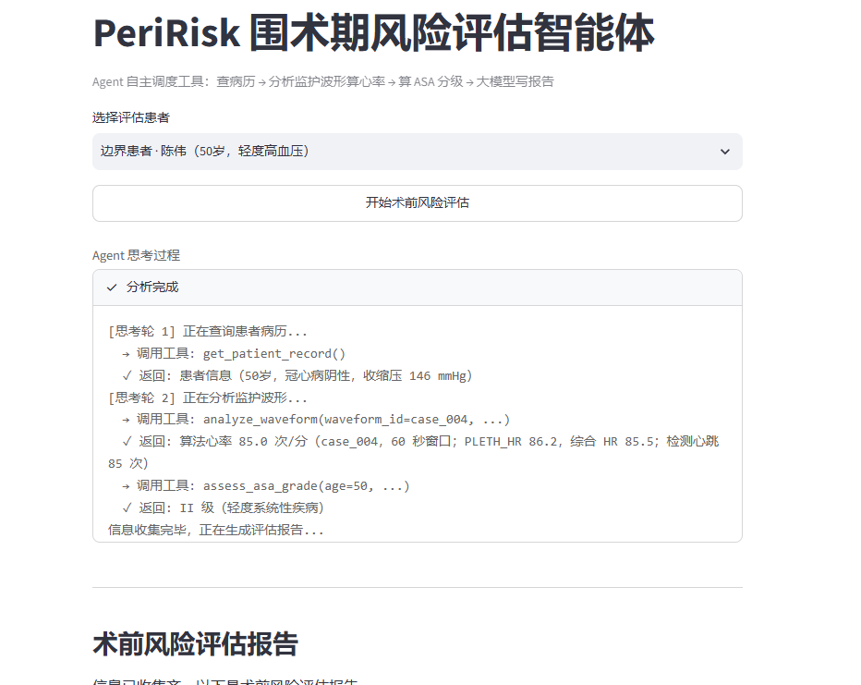
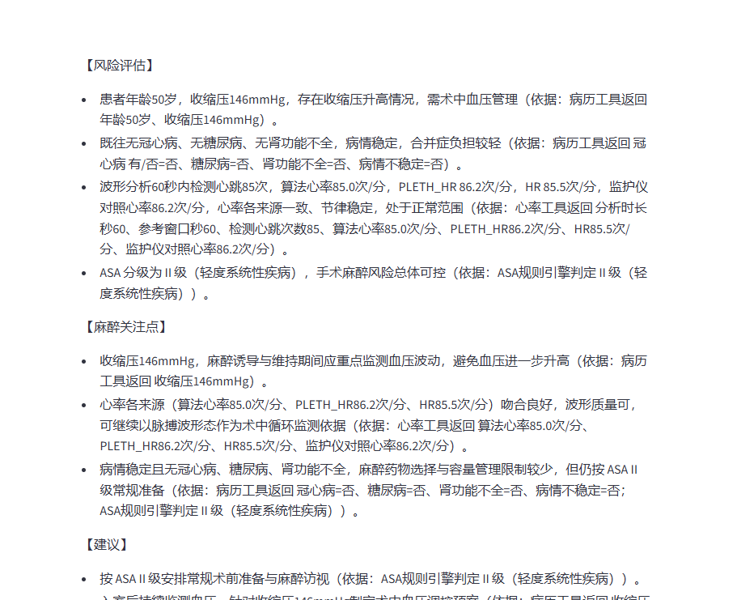
10 · 具体结果 · 运行演示
实际运行效果：三段式术前评估报告
Agent 调度过程与三段式评估报告，结论均附工具依据
PeriRisk Agent 组会汇报
11 / 12
Notes:
【运行截图 · 约30秒】
左侧是陈伟 case_004 的真实工具调用过程：第一轮查病历，第二轮调用心率工具和 ASA 工具。
本次使用 60 秒窗口，检测 85 个峰，算法心率 85.0 次/分，PLETH_HR 86.2 次/分，综合 HR 85.5 次/分；右侧报告中每条结论都附带工具返回值依据。

Slide 12
11 · 参考文献
核心参考文献（5 篇）
# | 作者 · 标题 | 原文
1 | Zhang K, Rashid-Kolvear M, Waseem R, Englesakis M, Chung F. Virtual preoperative assessment in surgical patients: a systematic review and meta-analysis. J Clin Anesth. 2021;75:110540. doi:10.1016/j.jclinane.2021.110540 | 开放全文：PMC9759637
2 | Sankar A, Johnson SR, Beattie WS, Tait G, Wijeysundera DN. Reliability of the American Society of Anesthesiologists physical status scale in clinical practice. Br J Anaesth. 2014;113(3):424-432. doi:10.1093/bja/aeu100 | 开放全文：PMC4136425
3 | Karim HMR. Common Clinical Dilemma Leading to American Society of Anaesthesiologists Physical Status Class Assignment Variation and the Impact of 2019 Amendment. Turk J Anaesthesiol Reanim. 2021;49(2):186-189. doi:10.5152/tjar.2021.178 | 开放全文：PMC8098727
4 | Roustan D, Bastardot F. The Clinicians' Guide to Large Language Models: A General Perspective With a Focus on Hallucinations. Interact J Med Res. 2025;14:e59823. doi:10.2196/59823 | 开放全文：PMC11815294
5 | Omar M, Sorin V, Collins JD, et al. Multi-model assurance analysis showing large language models are highly vulnerable to adversarial hallucination attacks during clinical decision support. Commun Med. 2025;5:330. doi:10.1038/s43856-025-01021-3 | 开放全文：PMC12318031
全文 PDF 在 references/pdf/；每篇均可翻页，并搜索 Results/Discussion 核对原句。
Notes:
最后是 5 篇核心参考文献，全部有本地全文 PDF，位于 references/pdf/。老师问到具体结论时，直接打开对应 PDF，搜索 Results 或 Discussion 即可核对原句。

